Slide 1
Программирование
В лингвистике
Matplotlib, Seaborn, ipywidgets

Slide 2
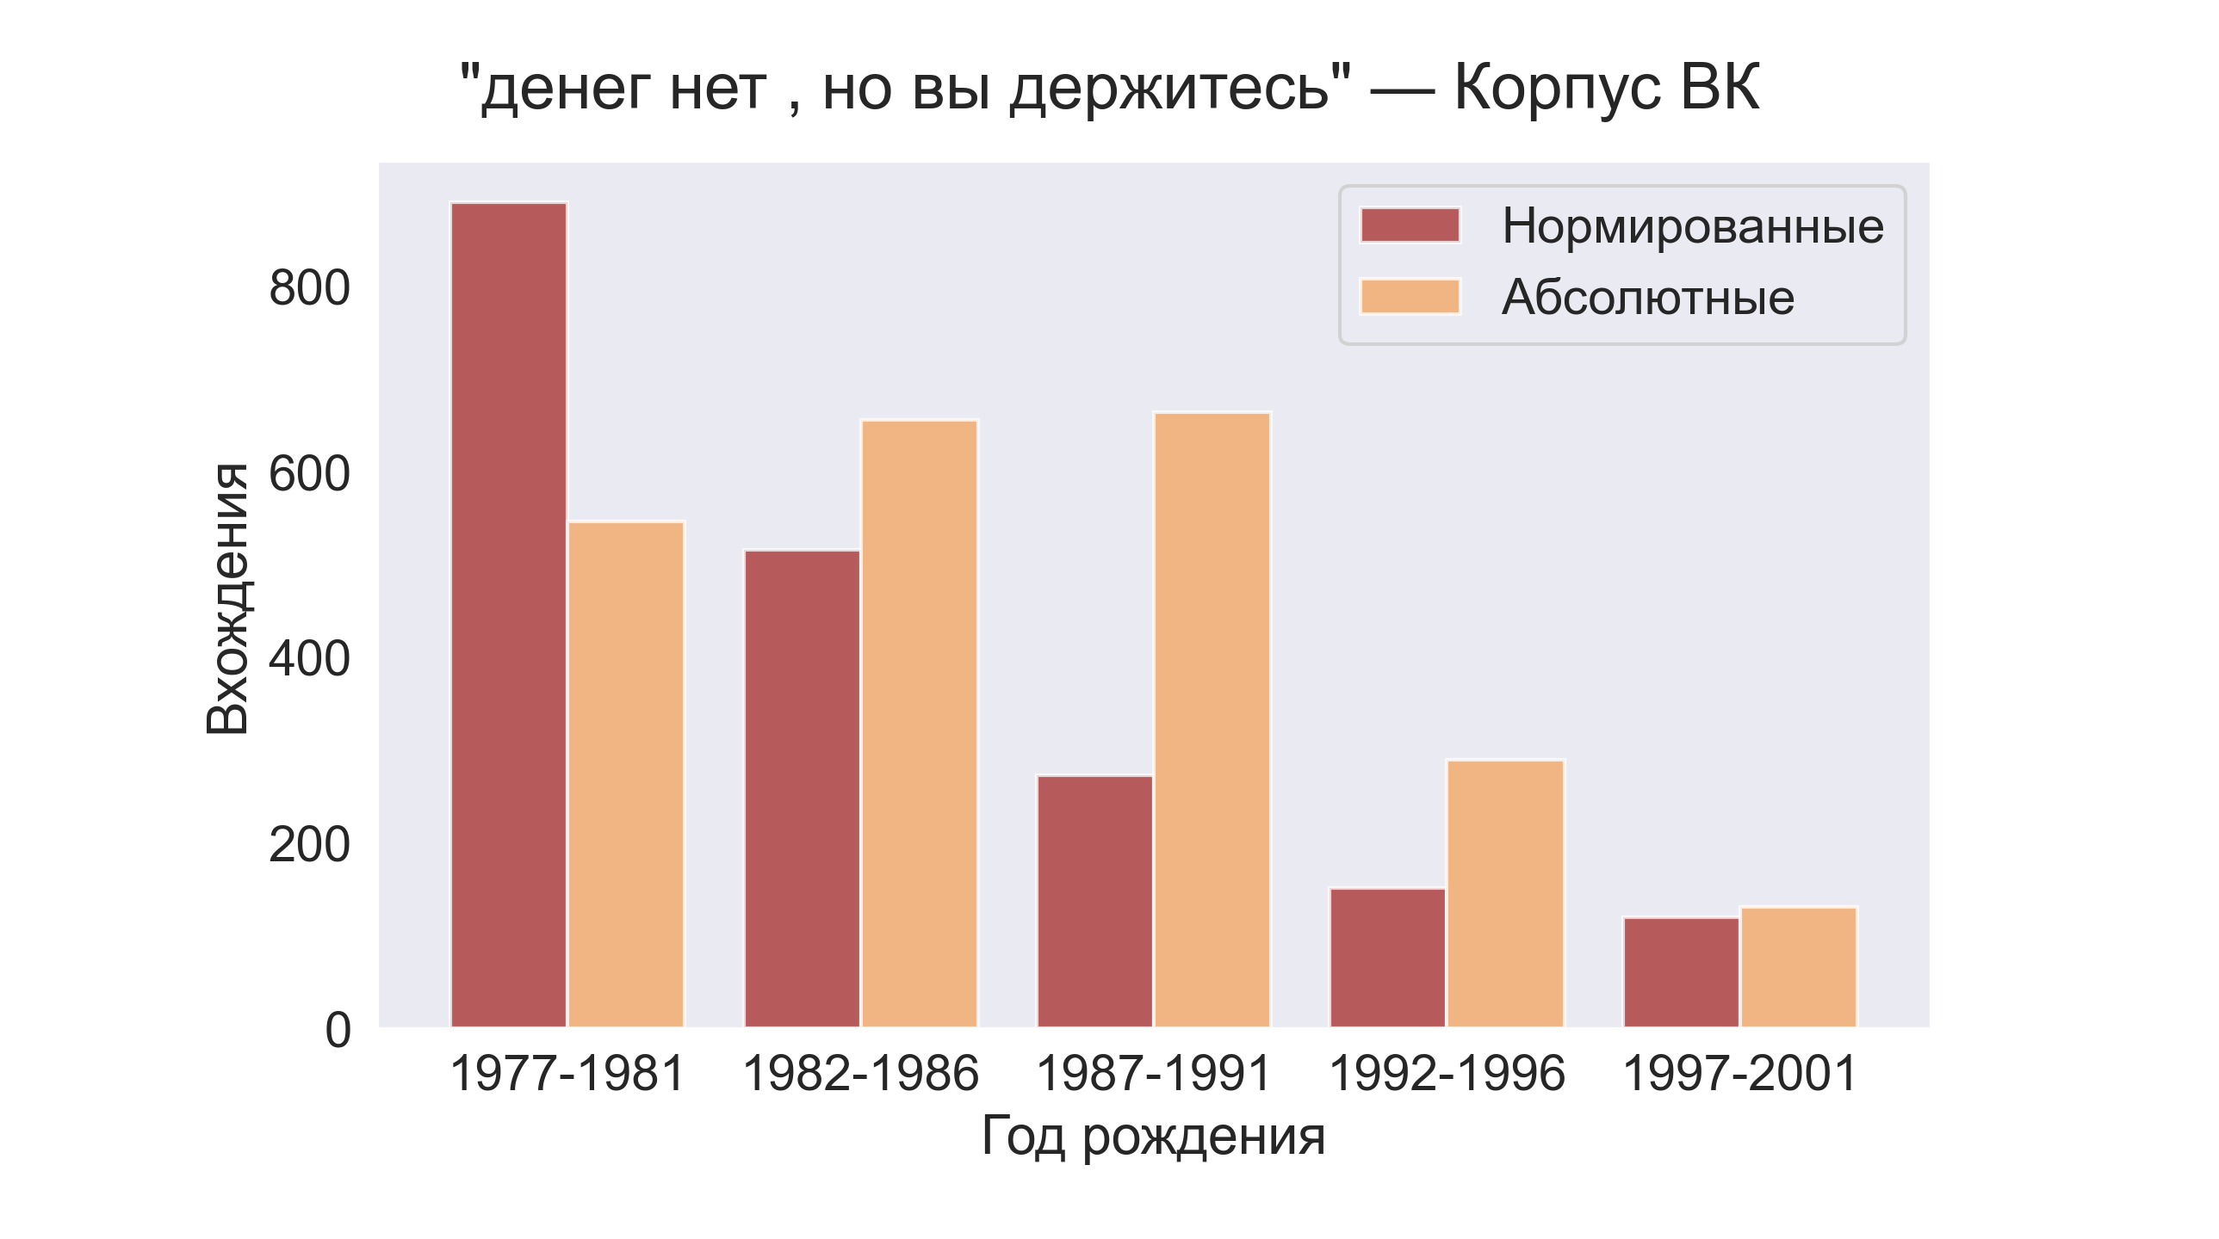
Matplotlib
Matplotlib — популярная Python-библиотека для визуализации данных. Она используется для создания любых видов графиков: линейных, круговых диаграмм, гистограмм и других — в зависимости от задач.
Это огромная библиотека, и изучать ее возможности можно неделями, но для нас главное - разобраться в основных ее понятиях.
<- График на основе выдачи из корпуса
ГИКРЯ с использованием возможностей
pandas, matplotlib и seaborn

Slide 3
Структура Matplotlib
Matplotlib имеет три основных слоя: бэкенд-слой (backend), слой рисунков (artist) и слой скриптов (script).
Бэкенд-слой содержит три интерфейсных класса: холст (figure canvas), определяющий область рисунка, прорисовщик (renderer), умеющий рисовать на этом холсте, и событие (event), обрабатывающее ввод пользователя вроде щелчков мыши.
Слой рисунков создает изображения с помощью прорисовщика на холсте. Все, что находится на рисунке Matplotlib, является экземпляром слоя рисунка (artist). Засечки, заголовок, метки – все это индивидуальные объекты слоя рисунков.
Слой скриптов — это, по сути, интерфейс matplotlib.pyplot, который автоматизирует процесс определения холста, определения экземпляра рисунка и их соединения.
По сути, мы будем использовать лишь слой скриптов, а тот, в свою очередь, будет задействовать бэкенд и слой рисунков.

Slide 4
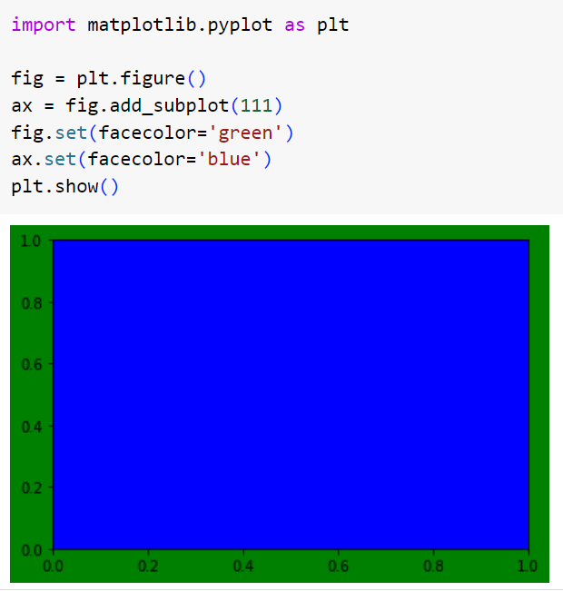
Figure и Axes
Два объекта, о которых необходимо знать для работы с графиками - это Figure и Axes.
Рисунок (figure) - это та область, на которой нарисованы графики. Таких областей может быть несколько, каждая из которых может содержать несколько осей (axes).
Оси (Axes) – это, по сути, сами графики, а также все вспомогательные элементы (вроде сетки и подписей). Каждая область осей содержит ось абсцисс (XAxis) и ось ординат (YAxis), на которые мы можем прилепить подписи, деления и метки.
Figure
YAxis
Axes
XAxis

Slide 5
Подробнее
> import matplotlib.pyplot as plt – стандартный способ импортировать слой скриптов из matplotlib.
> fig = plt.figure() – вызов конструктора экземпляра класса Figure. Может принимать много аргументов для настройки будущего рисунка.
> ax = fig.add_subplot(111) – вызов метода класса Figure, который добавляет один экземпляр класса Axes на рисунок. 111 означает, что на нашем рисунке будет всего один график. Первая единица - сколько графиков по горизонтали, вторая – по вертикали, третья – номер графика на сетке.
> fig.set(facecolor=‘green’) – метод настройки рисунка, меняет его цвет. У метода set есть много прочих параметров. Аналогично для ax.set().
> plt.show() – функция, которая ищет последнюю активную фигуру и показывает ее.

Slide 6
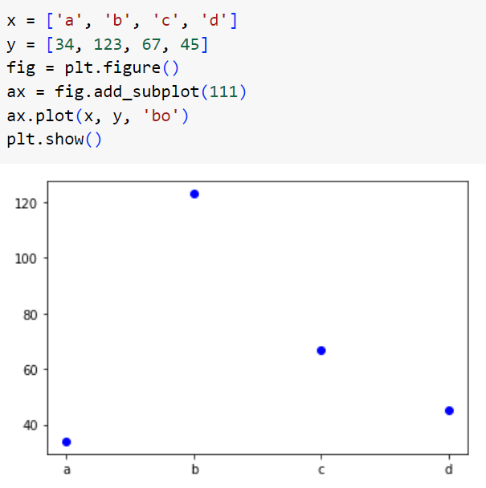
Наш первый график
> x – список, который попадет в нашем графике в ось абсцисс.
> y – список, который попадет в ось ординат.
> ax.plot(x, y, ‘bo’) – метод создания графика. Принимает ось абсцисс и ось ординат, а также кучу опциональных аргументов по настройке графика. ‘bo’ – способ отображения графика, означает blue o, то есть синие круглые точки. Можно изменить стиль точек на графике, а также нарисовать непрерывный график (с линиями), используя этот параметр. Если его не указывать, то будет нарисован непрерывный график.
Подробнее про параметры метода plot можно найти по этой ссылке.

Slide 7
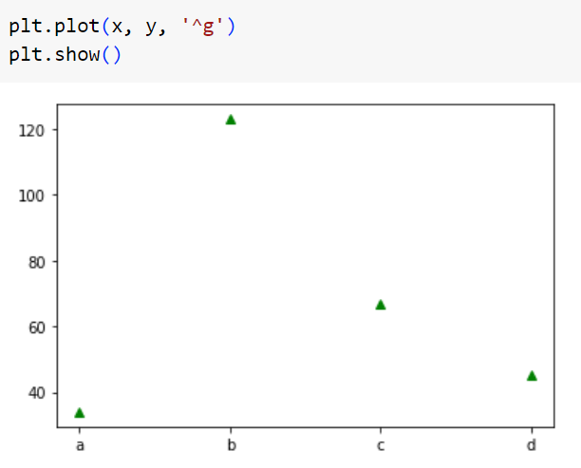
plt.plot
Самый быстрый способ нарисовать подобный график – просто использовать функцию plot, но тогда большинство настроек не будет доступно.

Slide 8
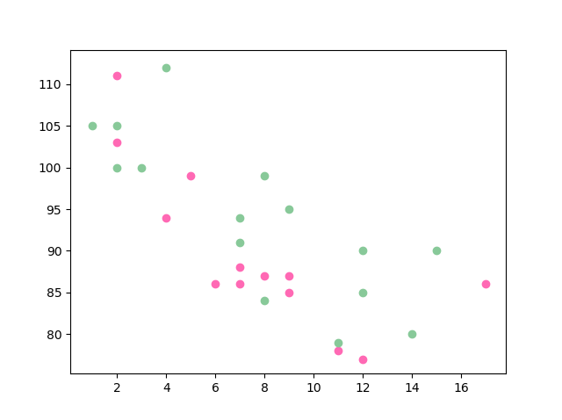
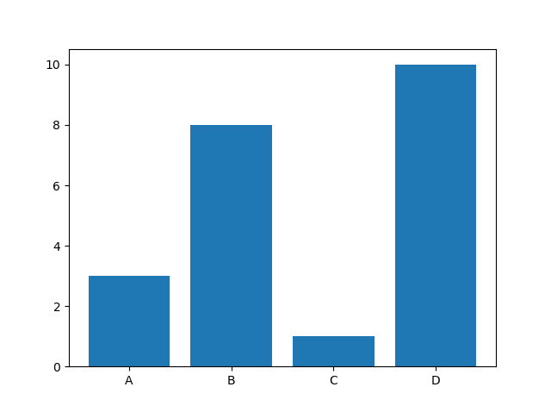
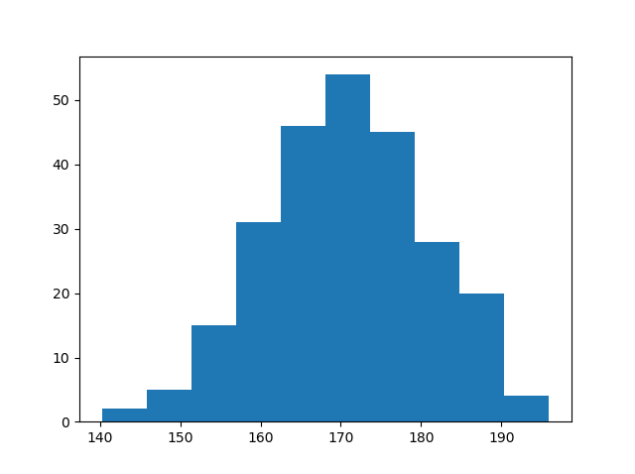
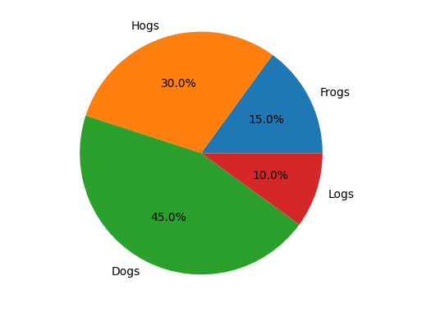
Графики matplotlib
Точечный ax.scatter(x, y) | Столбиковый ax.bar(x, height(y), width, bottom, align)
Гистограмма ax.hist(x, bins) | Пай-чарт ax.pie(sizes, labels, autopct)

Slide 9
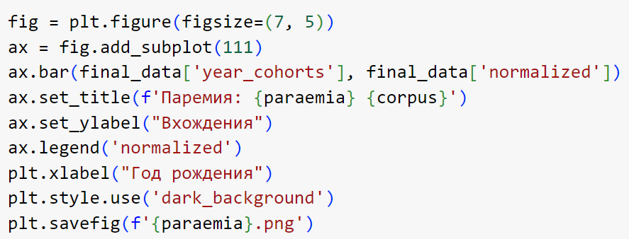
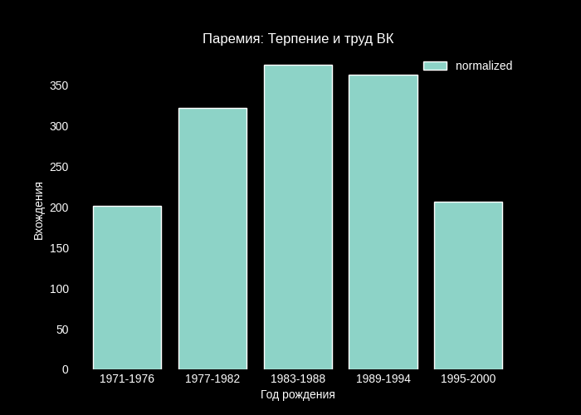
Возможности matplotlib
Базовые настройки, которые стоит знать:
У Figure есть size: fig = plt.figure(figsize=(x, y))
У ax можно установить заголовок: ax.set_title('Title')
У графиков можно менять цвет, форму, линии, размер шрифтов;
Можно устанавливать xticks (значения по оси х) и yticks;
Можно добавить легенду (каким цветом что обозначено): ax.legend()
Можно сохранять график с помощью savefig(path);
Можно сразу устанавливать весь стиль для графика с помощью plt.style.use(['...']) (посмотреть, какие доступны, можно с помощью plt.style.available)

Slide 10
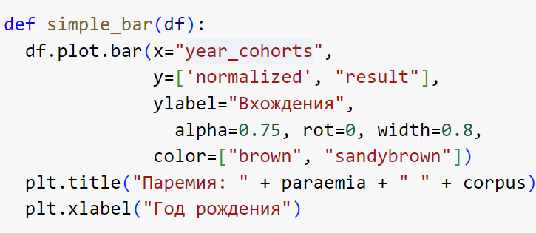
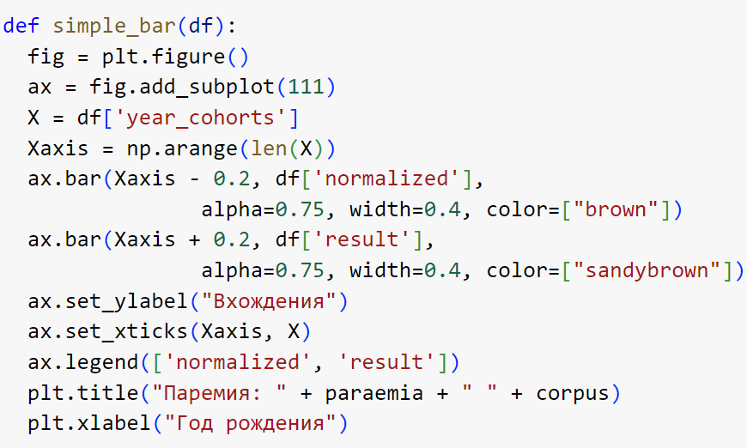

ax.bar vs. DataFrame.plot.bar
На данных примерах выполнен один и тот же график – первый с использованием метода bar в Pandas, второй – с использованием только возможностей Matplotlib.
Pandas.DataFrame.plot.bar
Matplotlib ax.bar
Сохранение графика

Slide 11
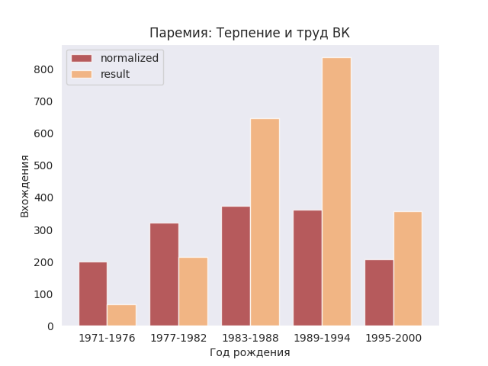
ax.bar vs. DataFrame.plot.bar
Результат

Slide 12
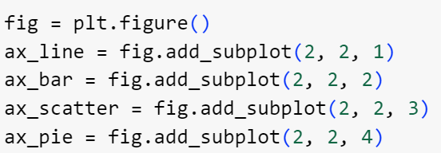
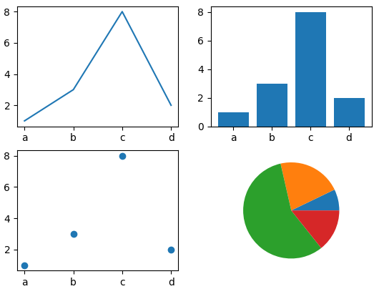
Подграфики
Как было сказано, можно поместить несколько графиков на одну фигуру. Первая цифра из трех - это номер ряда, вторая - номер строки, а третья - индекс подграфика (matplotlib воспринимает область графика как табличку).
* Наверху приведены лишь способы размещения графиков

Slide 13
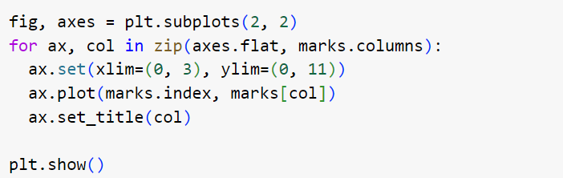
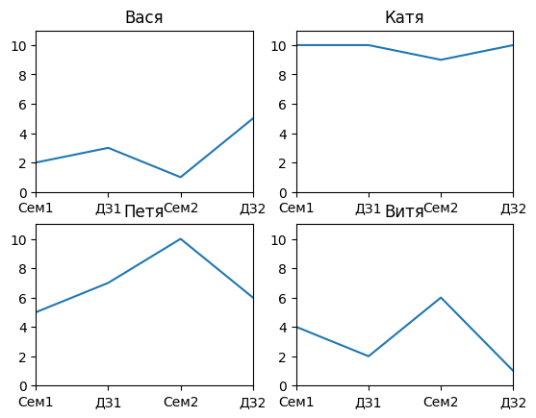
Построение подграфиков в цикле
> fig, axes = plt.subplots(2, 2) – распаковываем экземпляр класса figure и axes в соответствии с переданной сеткой (ряды, столбцы).
> for ax, col in zip(…) – итерируемся по двум массивам: по подграфикам и столбцам таблицы.
> ax.set(xlim, ylim) – устанавливаем минимальные и максимальные значения для осей x и y.
> ax.plot(…) – строим подграфик.
> ax.set_title(col) – называем наш подграфик.
Мы построили подграфики для каждого студента в зависимости от заработанных им баллов за семинары и домашние задания.

Slide 14
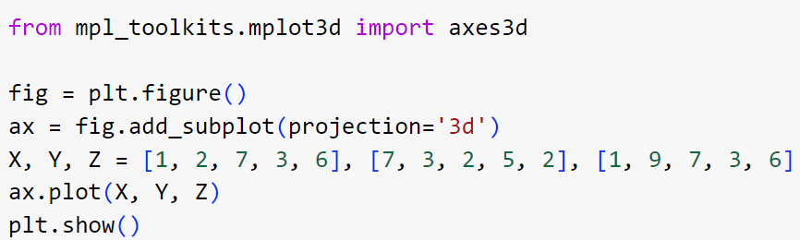
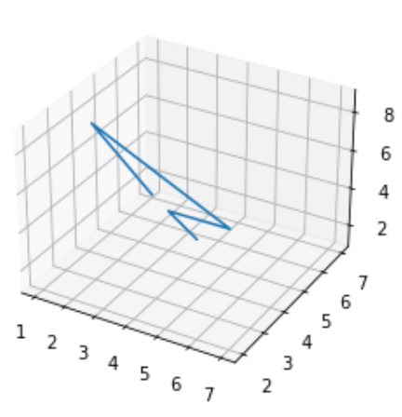
Трехмерные графики
В matplotlib есть подбиблиотека, которая позволяет рисовать графики в трехмерном пространстве. Подробно рассматривать не будем, но самый простой пример кода выглядит так:
Для построения трехмерных графиков нужны три оси – ось абсцисс, ось ординат и ось аппликат.
Чтобы перейти в режим 3D, нужно лишь указать параметр projection=‘3d’ в методе fig.add_subplot после импорта axes3d.

Slide 15
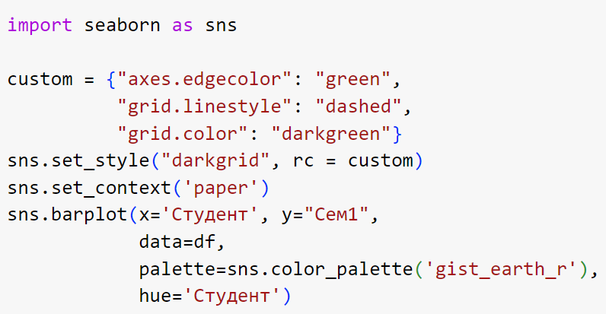
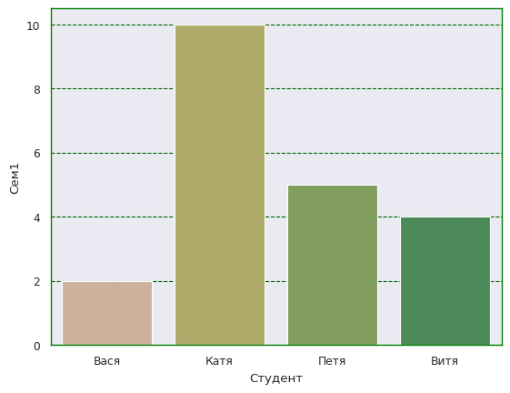
Seaborn
Seaborn - это библиотека, которая построена на базе matplotlib и очень хорошо с ней взаимодействует. Главная цель Seaborn - это визуализация данных для машинного обучения, поэтому seaborn хорошо работает с Pandas.DataFrame; также у seaborn очень красивые палитры.
Здесь приведен пример кода: можете ознакомиться с Seaborn в этой документации.
Настройка графика

Slide 16




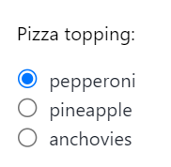
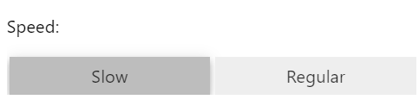


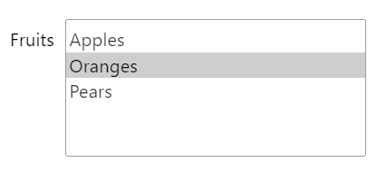




ipywidgets
Ipywidgets – библиотека с виджетами для тетрадок.
Мы посмотрим лишь два из них, полный список виджетов можно посмотреть в документации.

Slide 17
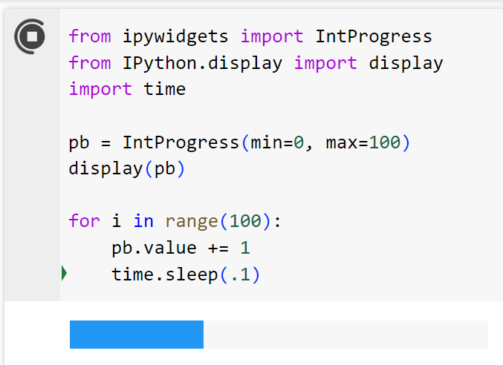
Progress bar
> pb = IntProgress(min=0, max=100) – создание экземпляра класса IntProgress. Необходимо задать диапазон, значения внутри которого мы будем увеличивать вручную.
> display(pb) – функция для отображения нашей строки прогресса.
> for i in range(100) – цикл, на каждой итерации которого наш IntProgress будет заполняться с помощью увеличения его атрибута.
> pb.value += 1 – увеличение атрибута IntProgress.
> time.sleep(.1) – ‘зависание’ на 1 секунду. Благодаря нему мы будем наблюдать, как заполняется наш IntProgress.

Slide 18
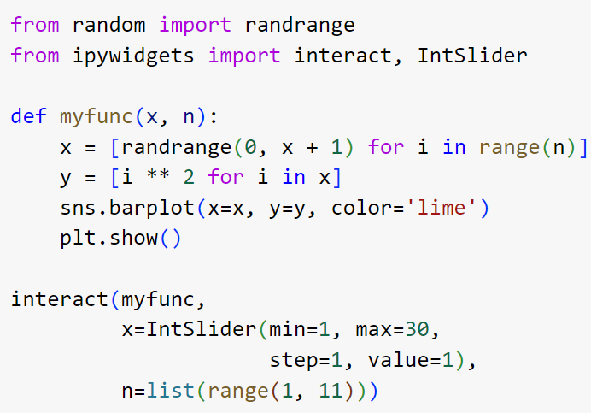
Взаимодействие с графиком
> x = [randrange…] – получение списка случайных чисел в диапазоне от 0 до x в количестве n штук.
> y = [i ** 2 for i in x] – получение квадратов этих чисел.
> sns.barplot(…) – построение графика, где на оси абсцисс будут случайные числа, а на оси ординат – их квадраты.
> plt.show() – показ графика.
> interact(…) – функция для взаимодействия с графиком. Теперь x можно будет задать с помощью слайдера, а n – с помощью выпадающего списка.

Slide 19
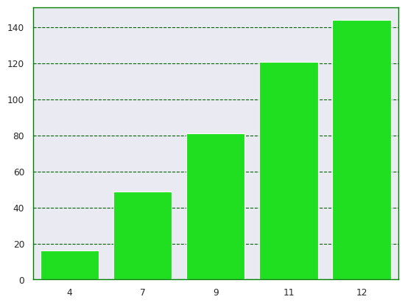
Взаимодействие с графиком
Наш график будет перезагружаться каждый раз, когда мы будем менять x и n с помощью интерактивных виджетов ipywidgets.

Slide 20
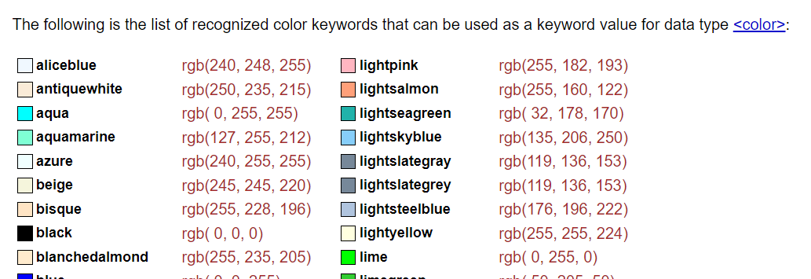
Универсальные названия цветов
По этой ссылке Вы найдете все доступные ключевые слова-обозначения цветов для различных Python-библиотек.
Они помогут Вам в оформлении красивых графиков.
…И т.д.

